Slide 1
PROYECTO INTERMODULAR
MIKEL, JAVIER Y JULEN 2º DAM

Slide 2
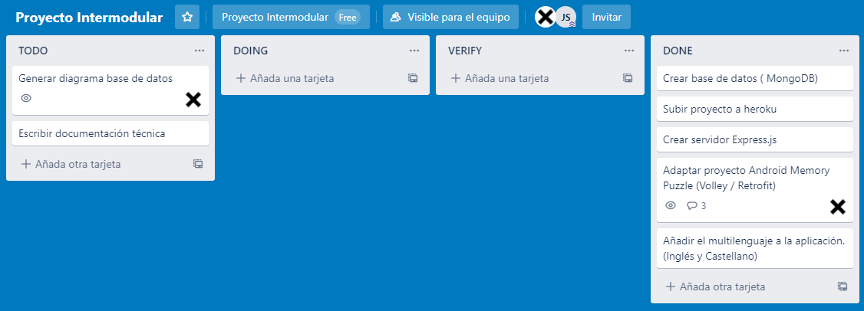
TRELLO

Slide 3
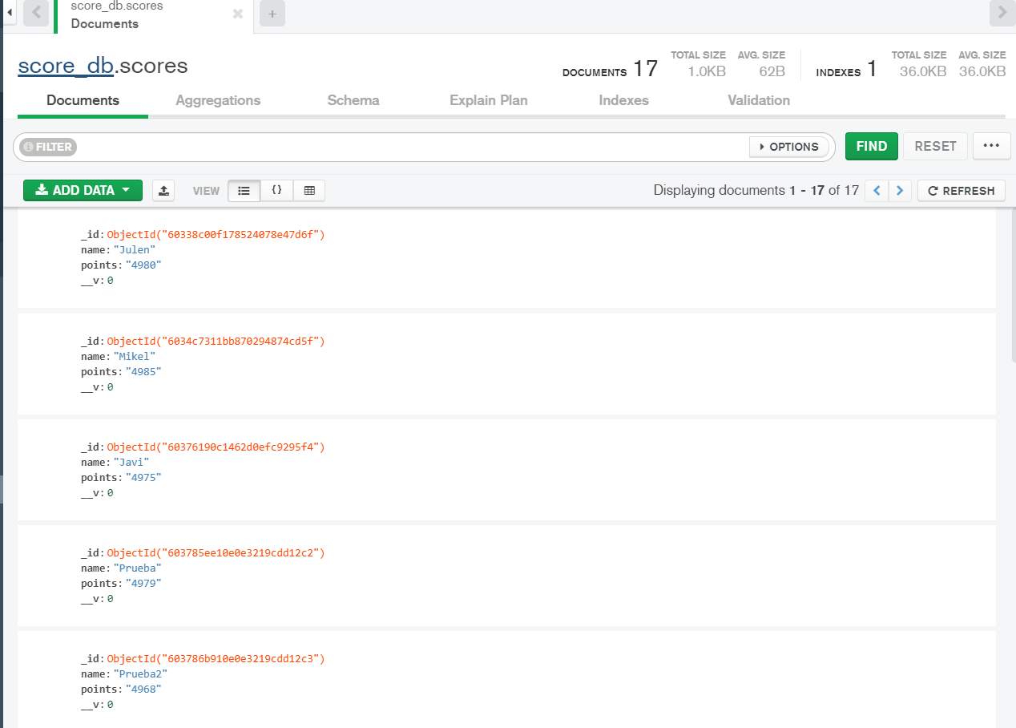
MONGO DB COMPASS

Slide 4
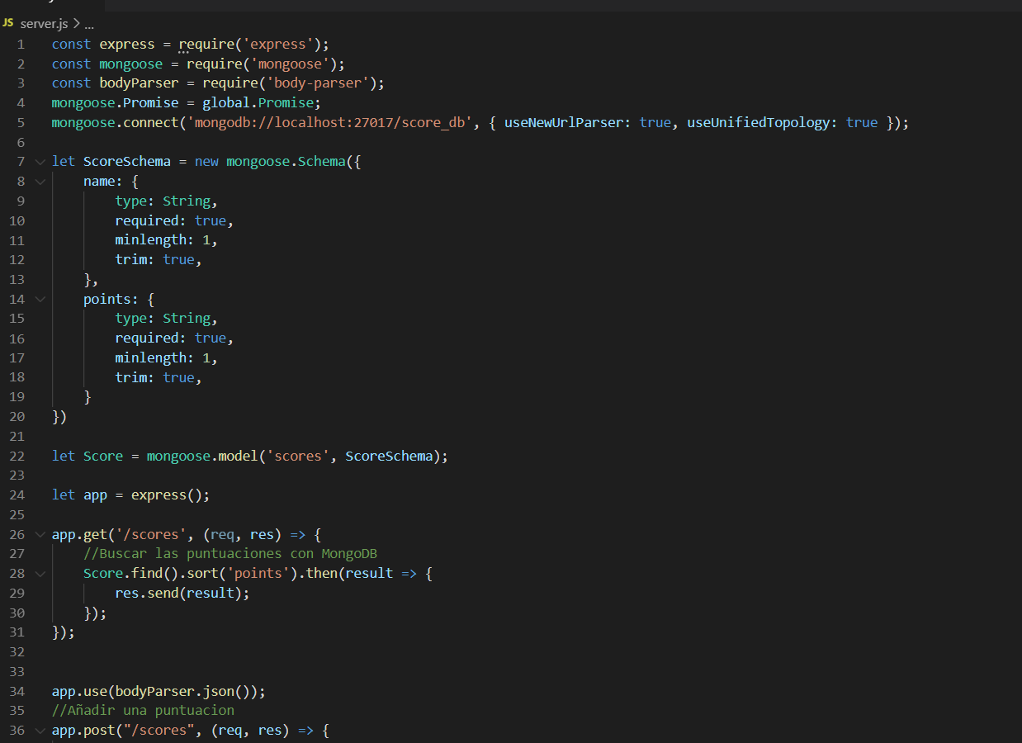
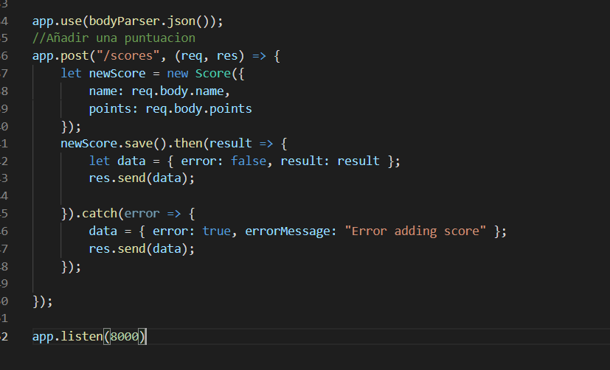
EXPRESS SERVER VIEJO

Slide 5
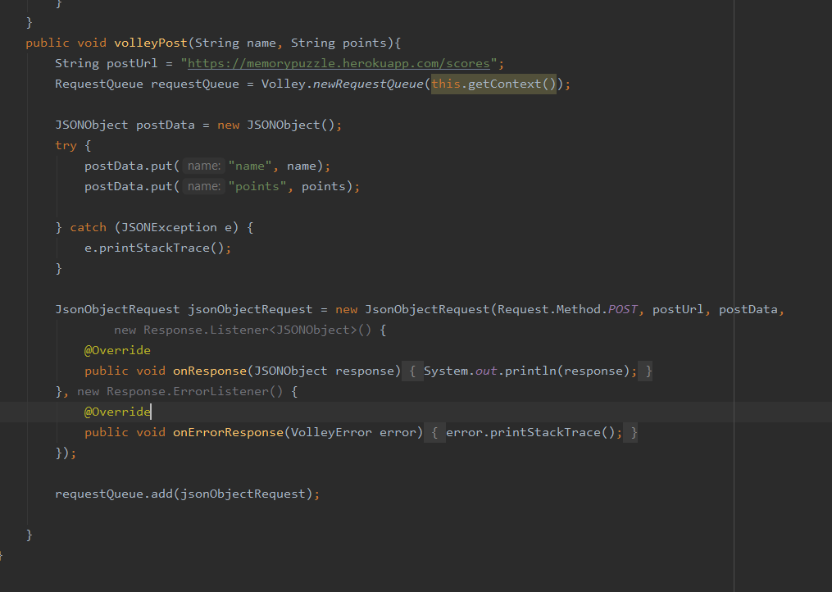
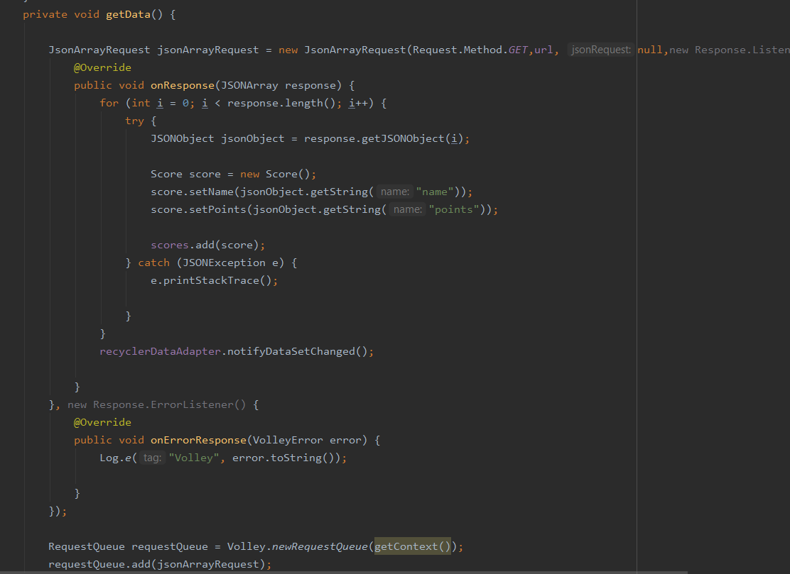

FUNCIÓN GET Y POST ANDROID STUDIO

Slide 6
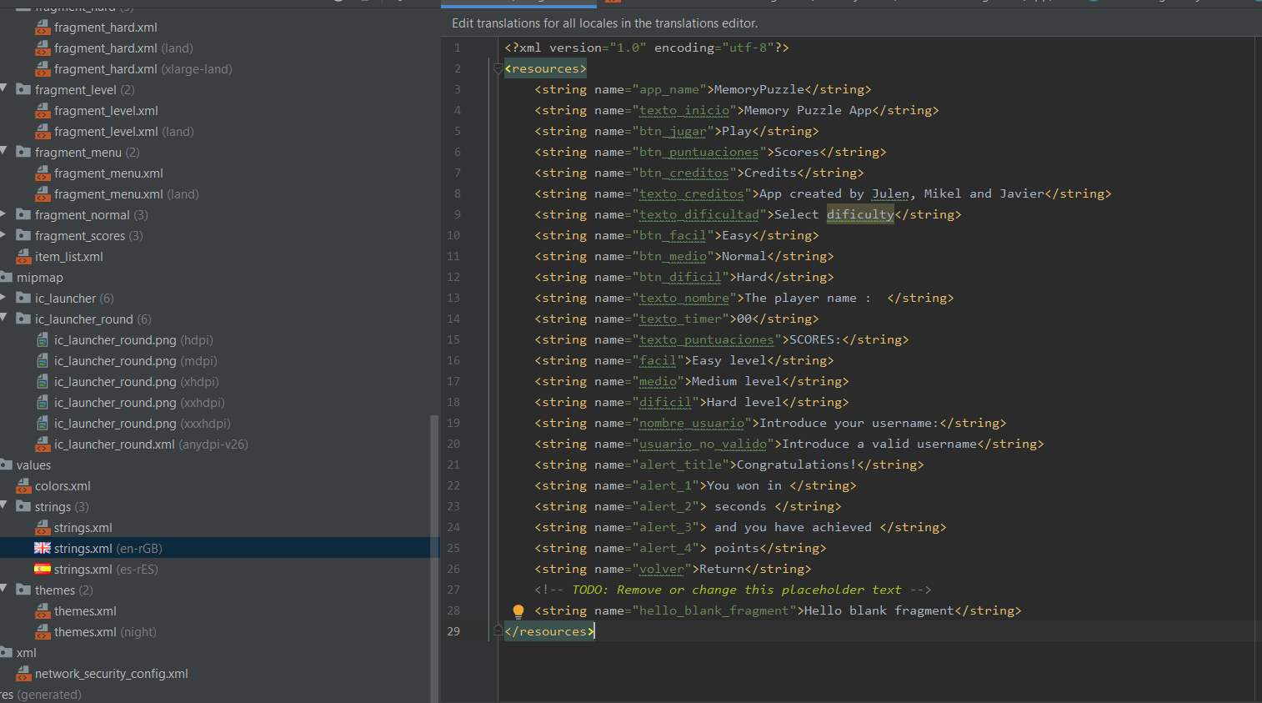
MULTILENGUAJE

Slide 7
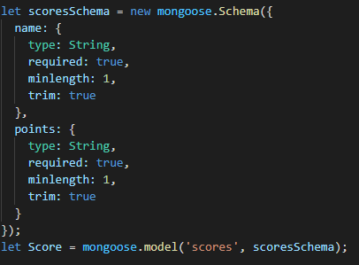
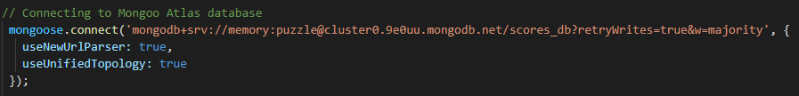
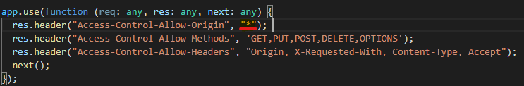


ADAPTAR SERVER PARA SUBIRLO A HEROKU

Slide 8

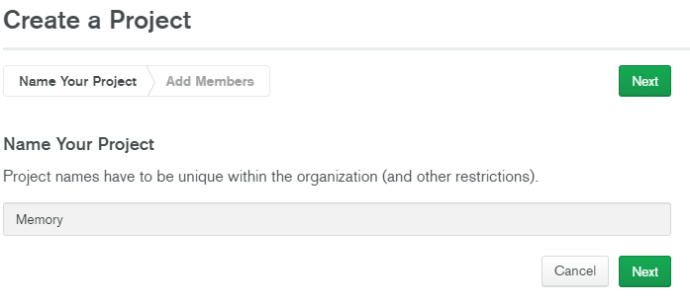
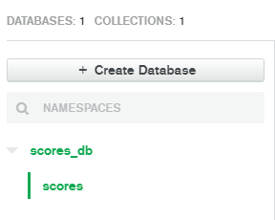
SERVIDOR EN HEROKU

Slide 9
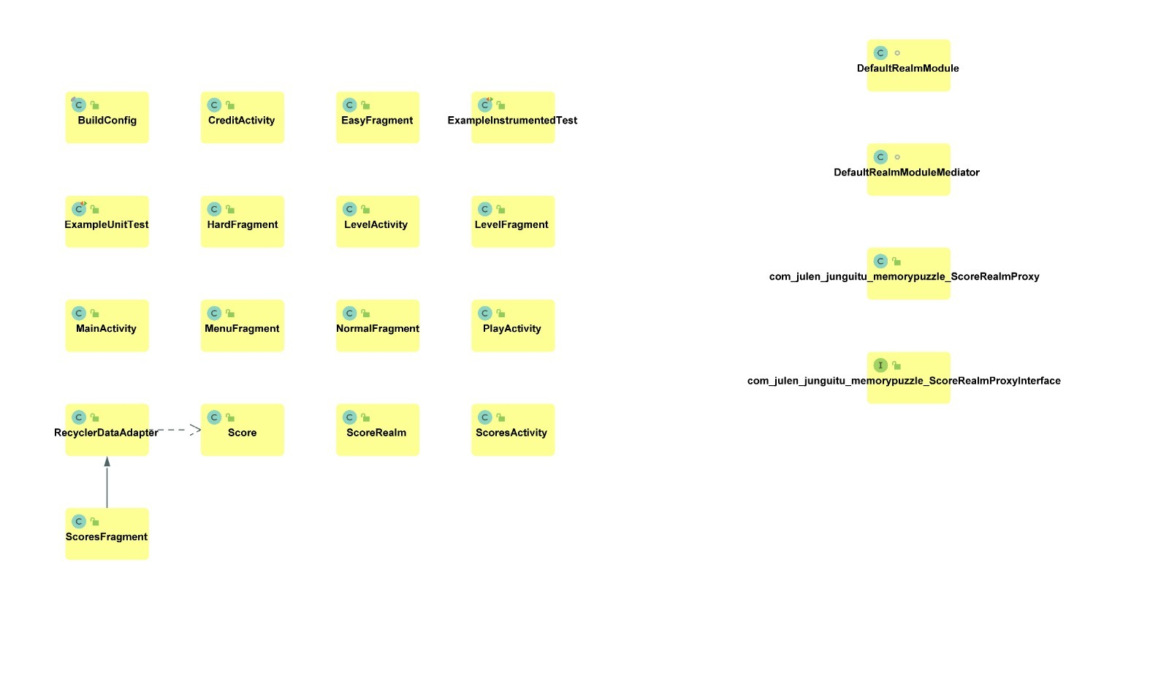
DIAGRAMA DE CLASES

